Slide 1
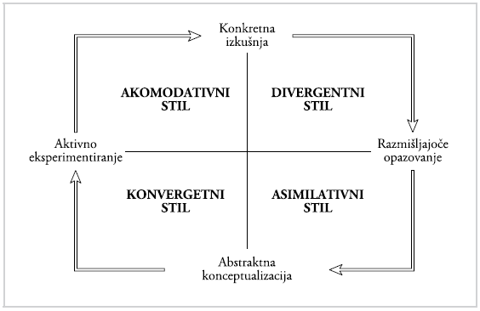
Priporočanje učnih gradiv
učenci lahko za učenje uporabljajo računalnik
vsak se lahko lažje uči na drugačen način (eni z gledanjem, drugi s poslušanjem, tretji z branjem itd.)

Slide 2
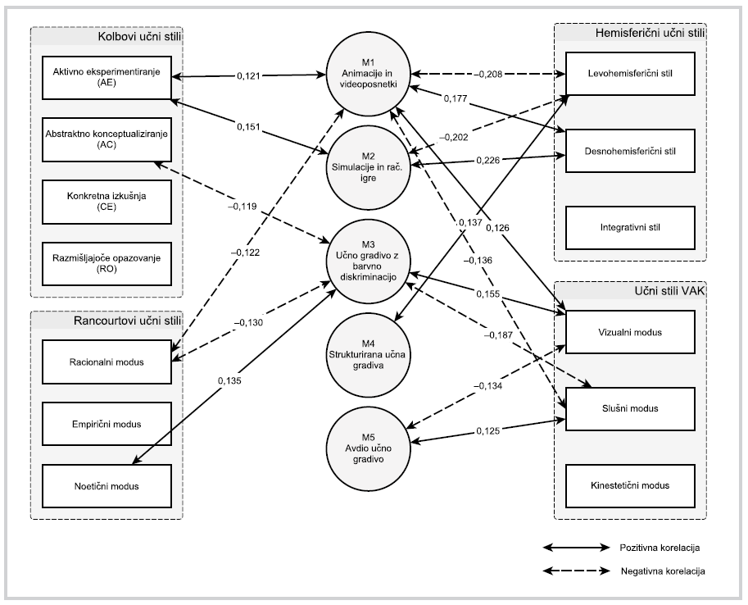
Priporočanje učnih gradiv
opazimo lahko, da nekaterim osebnostnim lastnostim bolje ustrezajo drugačne vrste učenja kot drugim
učencem, ki se radi učijo z eksperimentanjem močno ustreza učenja z animacijami in videoposnetki

Slide 3
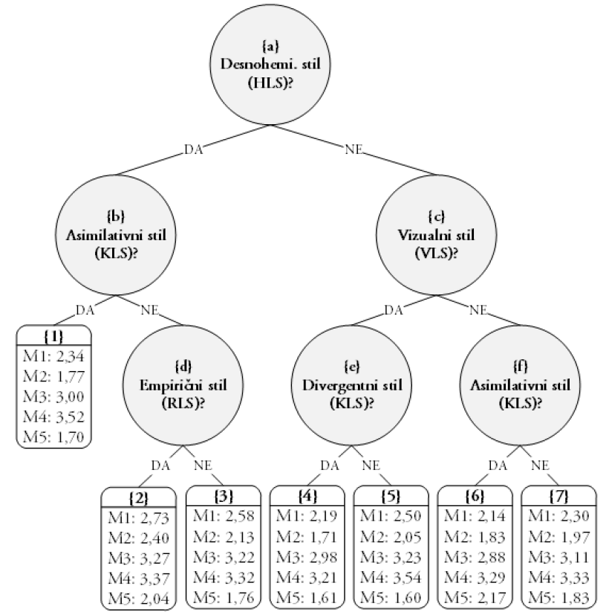
Priporočanje učnih gradiv
računalnik lahko z odločitvenimi modeli za dano snov učencu avtomatsko izbere gradivo tako, da se bo učenec iz njega najbolje naučil
M1 – animacije, videoposnetki
M2 – izobraževalne igre
M3 – pobarvana besedila
M4 – strukturirana besedila
M5 – zvočni posnetki

Slide 4
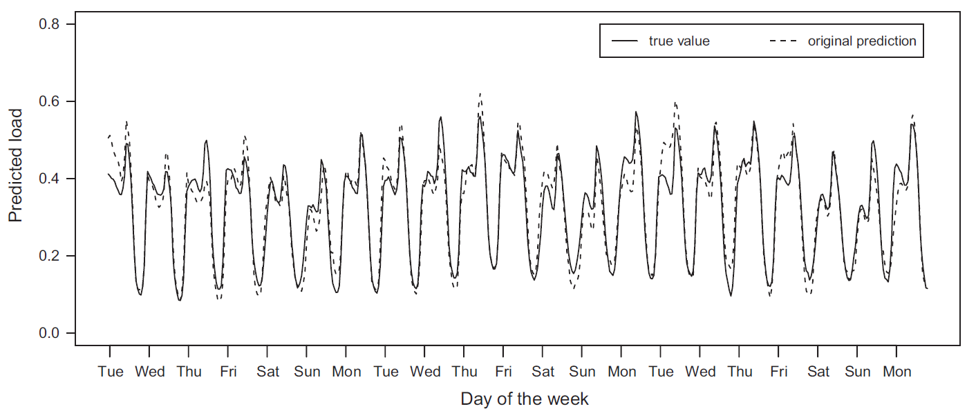
Opazovanje in napovedovanje porabe elektrike
podatke o električni energiji zbirajo števci po vsej državi
na osnovi zgodovinskih podatkov porabe električne energije lahko zaznamo dnevne/tedenske vzorce in jih poskusimo opisati (modelirati) z matematičnimi funkcijami
modelirana poraba

Slide 5
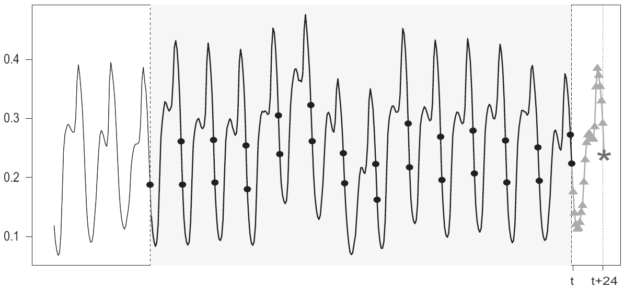
Opazovanje in napovedovanje porabe elektrike
napovedujemo lahko tudi, kakšna bo poraba v prihodnosti
ker je podatkov lahko neskončno veliko, uporabljamo t.i. inkrementalno učenje (posodabljamo model samo z novimi podatki)
hranimo samo podatke, ki so v oknu (sivo področje na sliki)
napoved za naslednji dan
PET SOB NED PON TOR SRE ČET PET SOB NED PON TOR SRE ČET PET SOB NED

Slide 6
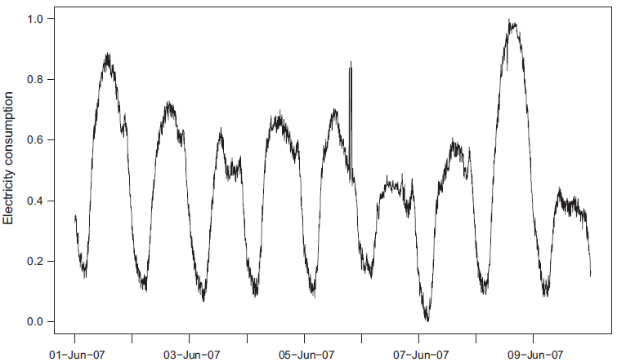
Opazovanje in napovedovanje porabe elektrike
zaznavamo lahko tudi izredne izpade merilnih števcev in ukrepamo:
ne upoštevamo jih pri modeliranju
obvestimo skrbnika števcev, da je števce potrebno zamenjati
spremembe v podatkih zaznamo z opazovanjem sprememb porazdelitve podatkov (concept drift)
okvara!

